Slide 1
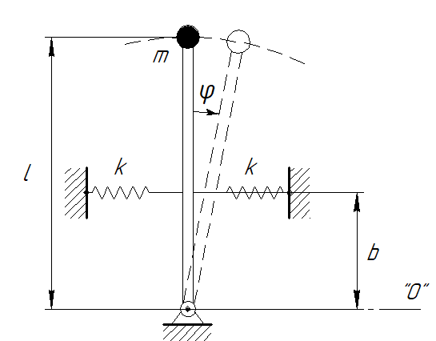
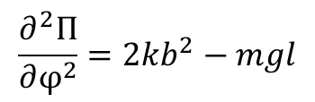
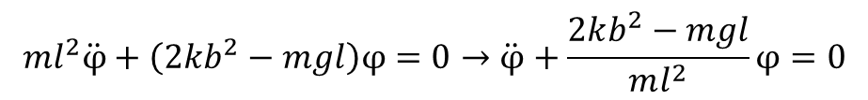

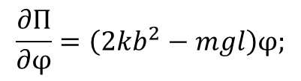

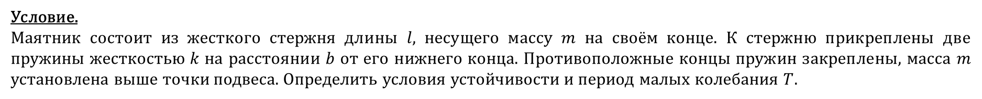
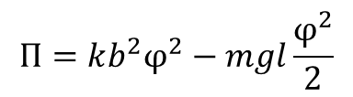
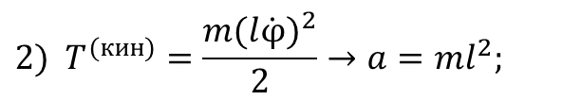
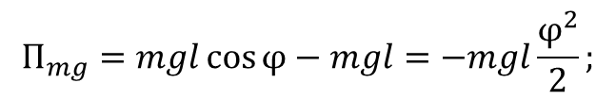
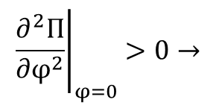
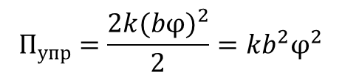
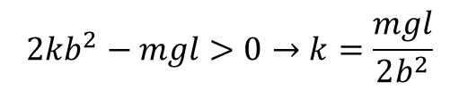
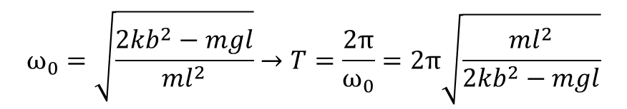
Семинар №12. Малые колебания МС с 1-ой степенью свободы
Условие.
Маятник состоит из жесткого стержня длины $l$, несущего массу $m$ на своём конце. К стержню прикреплены две пружины жесткостью $k$ на расстоянии $b$ от его нижнего конца. Противоположные концы пружин закреплены, масса $m$ установлена выше точки подвеса. Определить условия устойчивости и период малых колебания $T$.
Решение.
$$П_{упр}=\frac{2k{(bφ)}^{2}}{2}=kb^{2}φ^{2}$$
$$1) П=П_{mg}+П_{упр};$$
$$П_{mg}=mgl\cos{φ}−mgl=−mgl\frac{φ^{2}}{2};$$
$$П=kb^{2}φ^{2}−mgl\frac{φ^{2}}{2}$$
$$\frac{∂П}{∂φ}=\left(2kb^{2}−mgl\right)φ;$$
$$\frac{∂^{2}П}{∂φ^{2}}=2kb^{2}−mgl$$
$${\left.\frac{∂^{2}П}{∂φ^{2}}\right|}_{φ=0}>0→$$
$$2kb^{2}−mgl>0→k=\frac{mgl}{2b^{2}}$$
$$2) T^{(кин)}=\frac{m{(l\dot{φ})}^{2}}{2}→a=ml^{2};$$
$$ml^{2}\ddot{φ}=−(2kb^{2}−mgl)φ$$
$$ml^{2}\ddot{φ}+\left(2kb^{2}−mgl\right)φ=0→\ddot{φ}+\frac{2kb^{2}−mgl}{ml^{2}}φ=0$$
$$ω_{0}=\sqrt{\frac{2kb^{2}−mgl}{ml^{2}}}→T=\frac{2π}{ω_{0}}=2π\sqrt{\frac{ml^{2}}{2kb^{2}−mgl}}$$

Slide 2
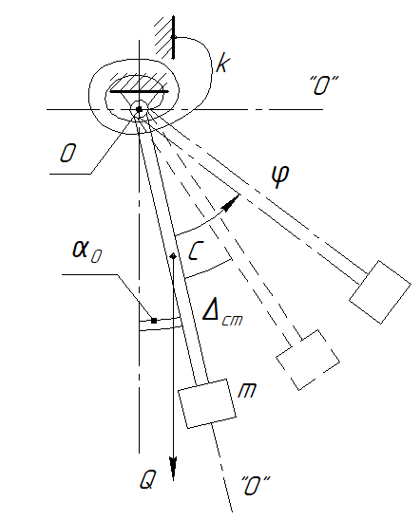
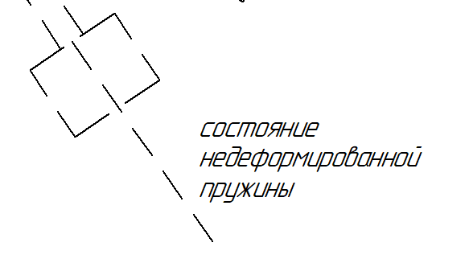
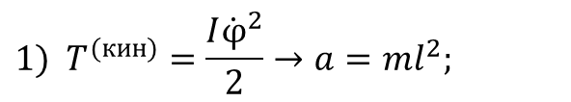

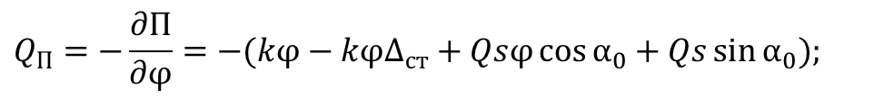
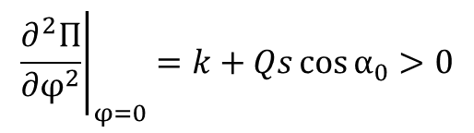
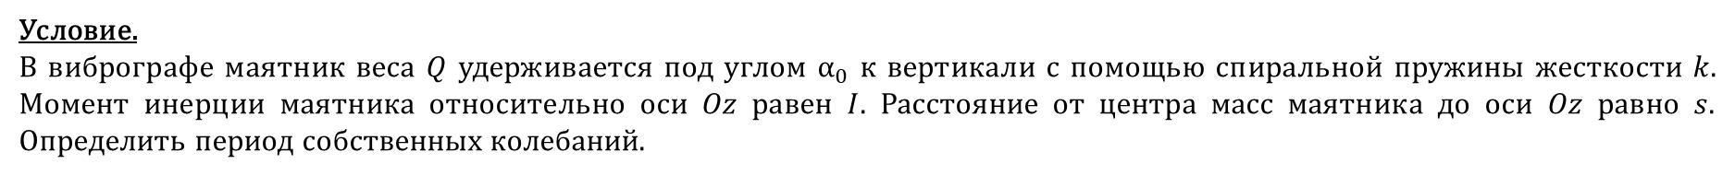
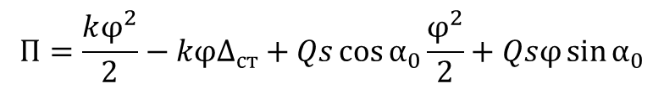

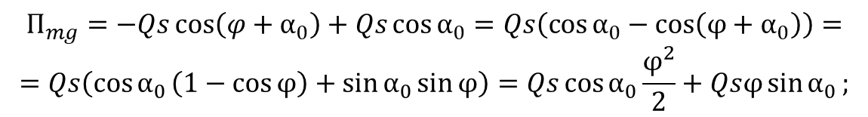
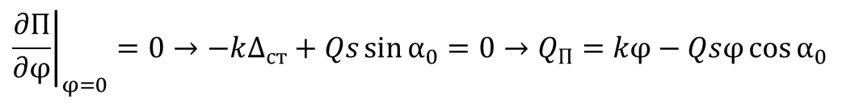
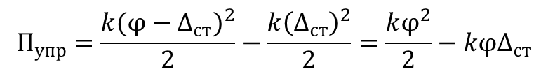
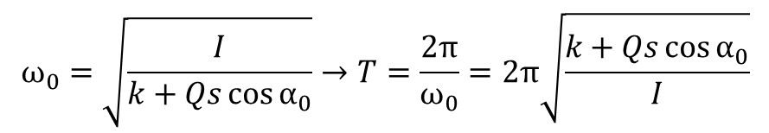
Семинар №12. Малые колебания МС с 1-ой степенью свободы
Условие.
В вибрографе маятник веса $Q$ удерживается под углом $α_{0}$ к вертикали с помощью спиральной пружины жесткости $k$. Момент инерции маятника относительно оси $Oz$ равен $I$. Расстояние от центра масс маятника до оси $Oz$ равно $s$. Определить период собственных колебаний.
Решение.
$$1) T^{(кин)}=\frac{I{\dot{φ}}^{2}}{2}→a=ml^{2};$$
$$П_{упр}=\frac{k{(φ−∆_{ст})}^{2}}{2}−\frac{k{\left(∆_{ст}\right)}^{2}}{2}=\frac{kφ^{2}}{2}−kφ∆_{ст}$$
$$2) П=П_{mg}+П_{упр};$$
$$П_{mg}=−Qs\cos\left(φ+α_{0}\right)+Qs\cos{α_{0}}=Qs\left(\cos{α_{0}}−\cos\left(φ+α_{0}\right)\right)=$$
$$=Qs\left(\cos{α_{0}}\left(1−\cos{φ}\right)+\sin{α_{0}}\sin{φ}\right)=Qs\cos{α_{0}}\frac{φ^{2}}{2}+Qsφ\sin{α_{0}};$$
ϕ
$$П=\frac{kφ^{2}}{2}−kφ∆_{ст}+Qs\cos{α_{0}}\frac{φ^{2}}{2}+Qsφ\sin{α_{0}}$$
$$Q_{П}=−\frac{∂П}{∂φ}=−(kφ−kφ∆_{ст}+Qsφ\cos{α_{0}}+Qs\sin{α_{0}});$$
$${\left.\frac{∂^{2}П}{∂φ^{2}}\right|}_{φ=0}=k+Qs\cos{α_{0}}>0$$
$${\left.\frac{∂П}{∂φ}\right|}_{φ=0}=0→−k∆_{ст}+Qs\sin{α_{0}}=0→Q_{П}=kφ−Qsφ\cos{α_{0}}$$
$$ω_{0}=\sqrt{\frac{I}{k+Qs\cos{α_{0}}}}→T=\frac{2π}{ω_{0}}=2π\sqrt{\frac{k+Qs\cos{α_{0}}}{I}}$$
$$I\ddot{\dot{φ}}+\left(k+Qs\cos{α_{0}}\right)φ=0→$$

Slide 3
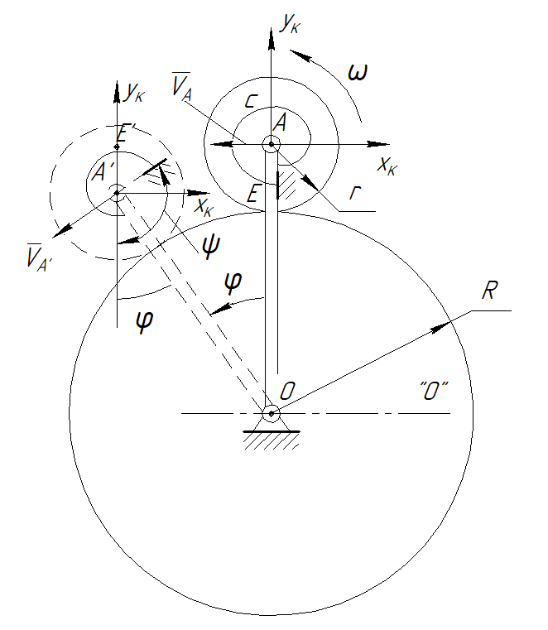

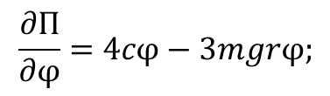

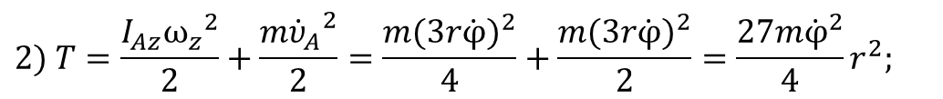
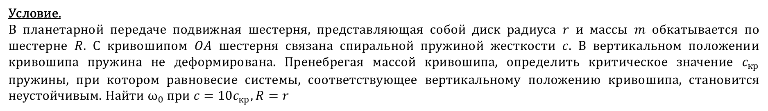
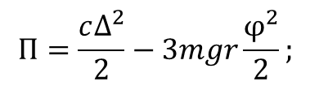

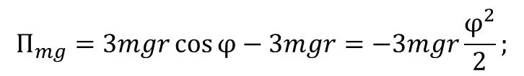

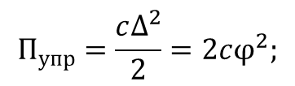

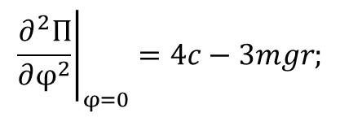
Семинар №12. Малые колебания МС с 1-ой степенью свободы
Условие.
В планетарной передаче подвижная шестерня, представляющая собой диск радиуса $r$ и массы $m$ обкатывается по шестерне $R$. С кривошипом $OA$ шестерня связана спиральной пружиной жесткости $c$. В вертикальном положении кривошипа пружина не деформирована. Пренебрегая массой кривошипа, определить критическое значение $c_{кр}$ пружины, при котором равновесие системы, соответствующее вертикальному положению кривошипа, становится неустойчивым. Найти $ω_{0}$ при $c=10c_{кр}, R=r$
Решение.
$$1) Δ=ψ−φ −реальная деформация пружины;$$
$$υ_{A}=\left(R+r\right)\dot{φ}=r\dot{ψ}→3r\dot{φ}=r\dot{ψ}$$
$$→ψ=3φ+C$$
$$→ψ=3φ, так как при t=0, C=0$$
$$→Δ=2φ;$$
$$2) T=\frac{I_{Az}{ω_{z}}^{2}}{2}+\frac{m{{\dot{υ}}_{A}}^{2}}{2}=\frac{m({3r\dot{φ})}^{2}}{4}+\frac{m({3r\dot{φ})}^{2}}{2}=\frac{27m{\dot{φ}}^{2}}{4}r^{2};$$
$$П_{mg}=3mgr\cos{φ}−3mgr=−3mgr\frac{φ^{2}}{2};$$
$$3) П=П_{mg}+П_{упр};$$
$$П_{упр}=\frac{cΔ^{2}}{2}=2cφ^{2};$$
$$П=\frac{cΔ^{2}}{2}−3mgr\frac{φ^{2}}{2};$$
$$\frac{∂П}{∂φ}=4cφ−3mgrφ;$$
$${\left.\frac{∂^{2}П}{∂φ^{2}}\right|}_{φ=0}=4c−3mgr;$$

Slide 4
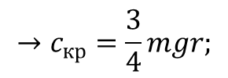
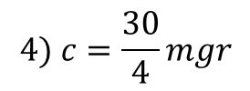
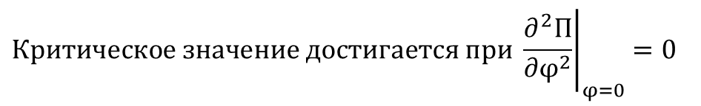
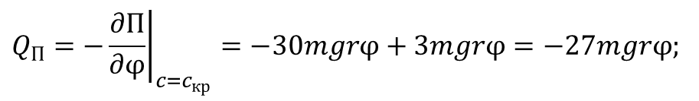
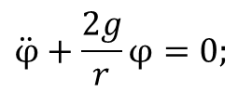
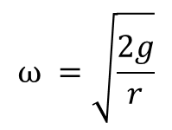
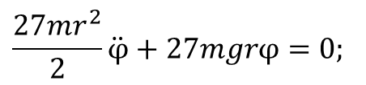
Семинар №12. Малые колебания МС с 1-ой степенью свободы
$$Критическое значение достигается при {\left.\frac{∂^{2}П}{∂φ^{2}}\right|}_{φ=0}=0$$
$$→c_{кр}=\frac{3}{4}mgr;$$
$$4) c=\frac{30}{4}mgr$$
$$Q_{П}=−{\left.\frac{∂П}{∂φ}\right|}_{c=c_{кр}}=−30mgrφ+3mgrφ=−27mgrφ;$$
$$\frac{27mr^{2}}{2}\ddot{φ}+27mgrφ=0;$$
$$\ddot{φ}+\frac{2g}{r}φ=0;$$
$$ω =\sqrt{\frac{2g}{r}}$$

